Slide 1


портрет дориана грея

Slide 2
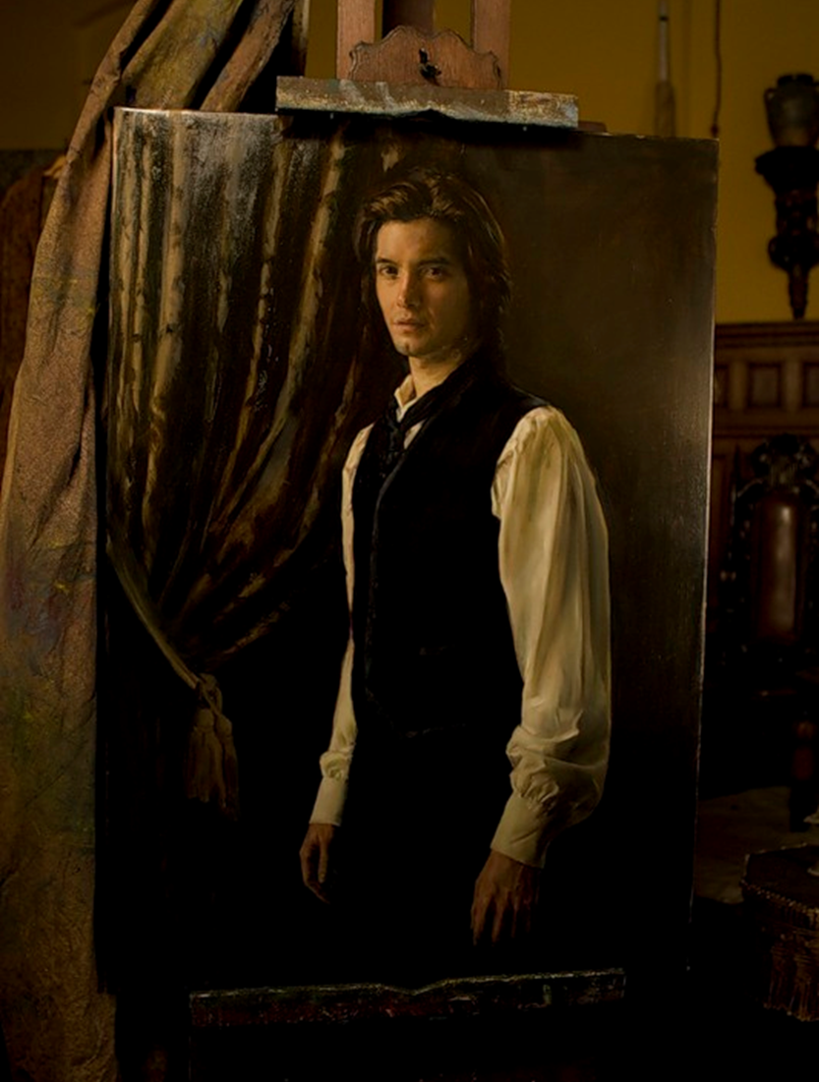

Slide 3
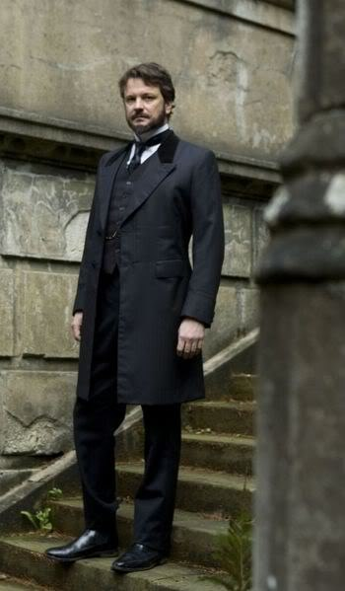
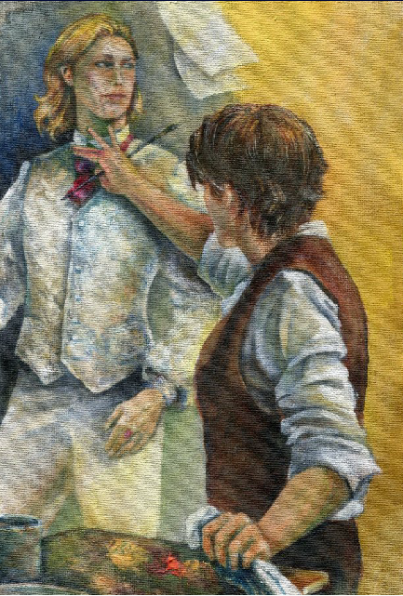
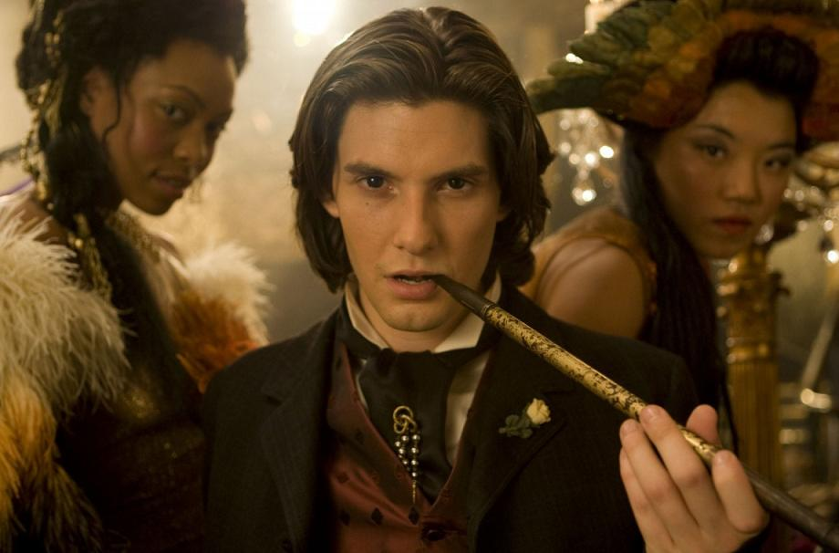
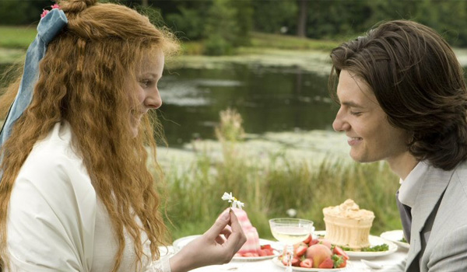
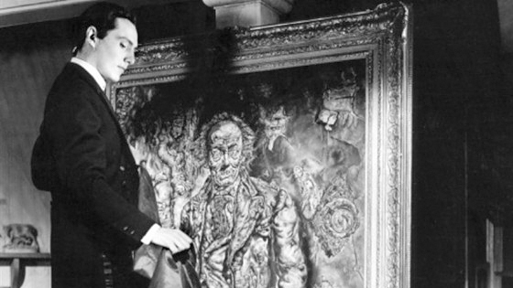
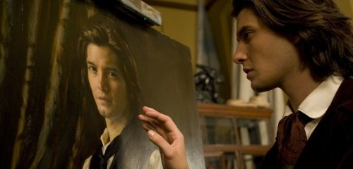

Slide 5
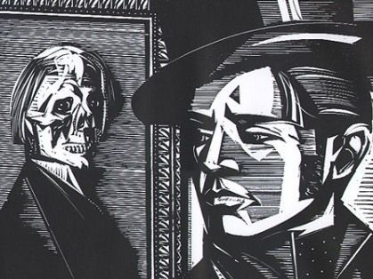
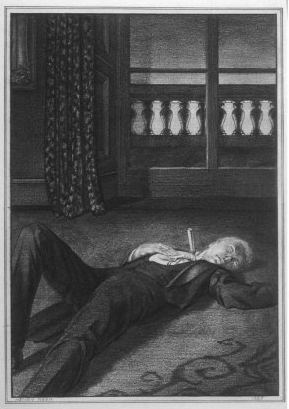

Slide 6
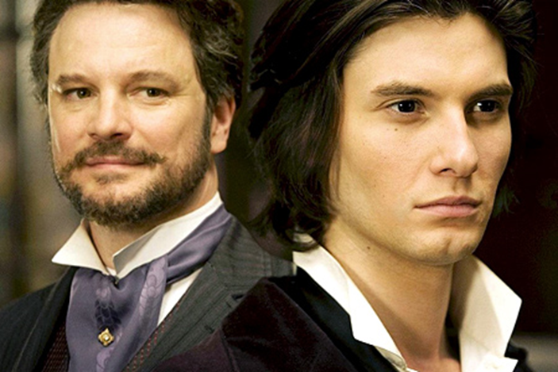
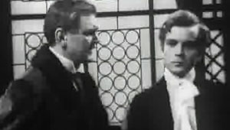
Образ Дориана Грея в романе проходит определенные этапы развития. Сначала натурщик находится под влиянием идей Лорда Генри, но делает попытки им противостоять. Переломным моментом в развитии образа есть смерть Сибили Вэйн, которая, на мысль Дориана Грея, единая могла противостоять искусительным разговорам лорда. После ее смерти Дориан Грей становится сознательным проводником идеи лорда Генри, реализацией его философии. Он распространяет эти идеи на окружающих, отравляя определенную часть молодежи, и на его стороне весомое доказательство - его красота. Никто не верит, что он ведет аморальный образ жизни, ему доверяют, так как лицо его чистое и спокойное, а глаза излучают кроткий блеск. Отравляя идеями лорда Генри окружающих, Дориан Грей калечит жизнь многим.

Slide 7


Slide 8
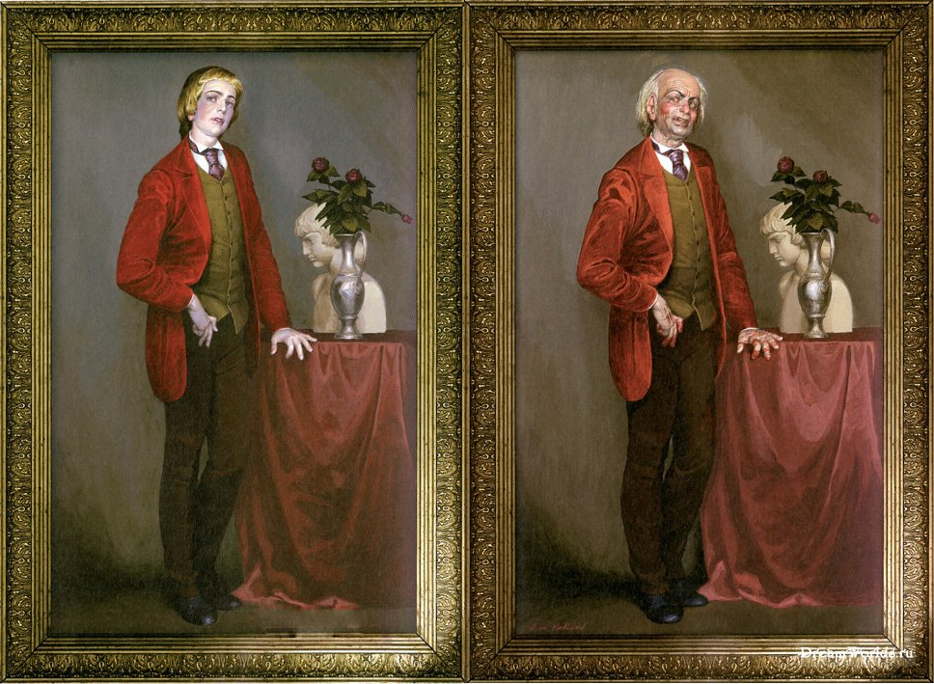

Slide 9


Slide 10
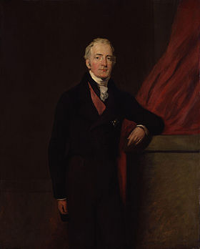
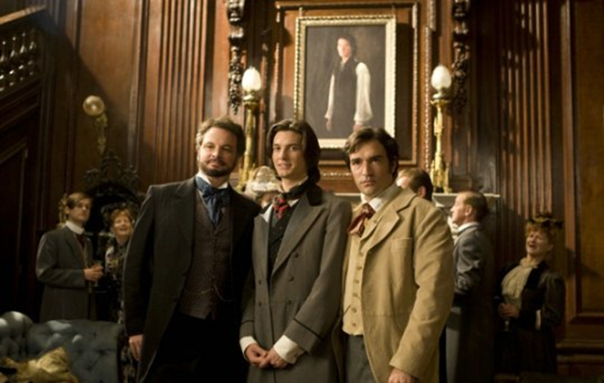
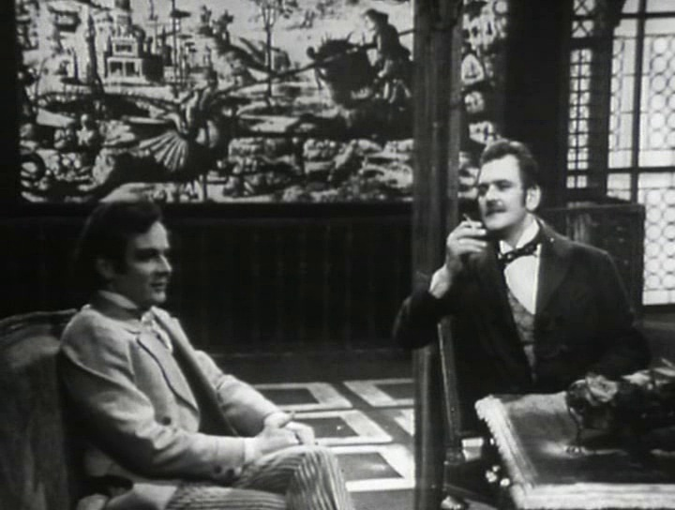
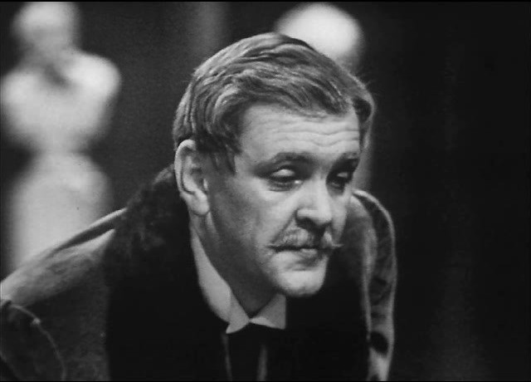
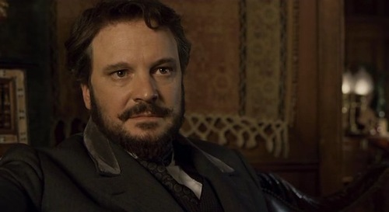
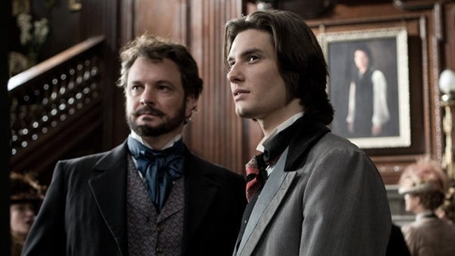

Slide 11


Slide 12
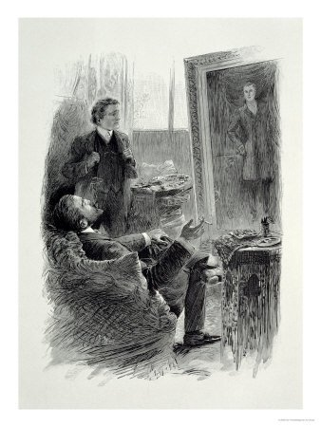
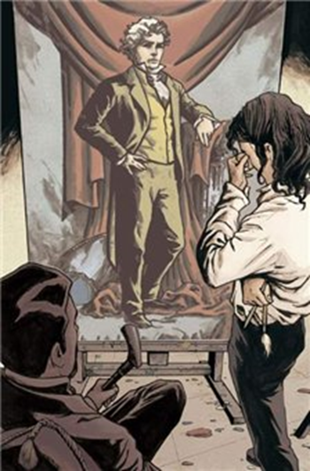
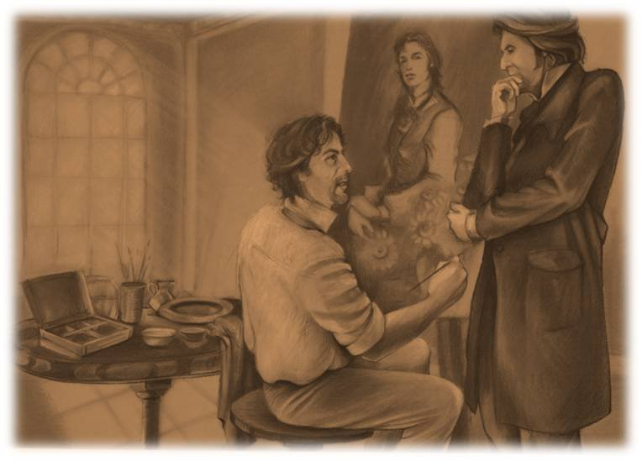
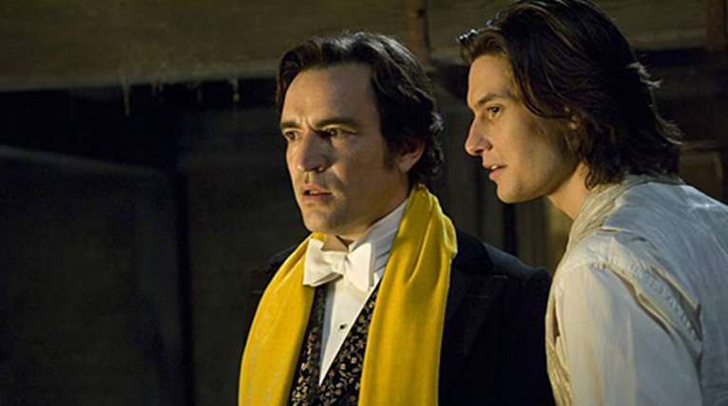

Slide 13
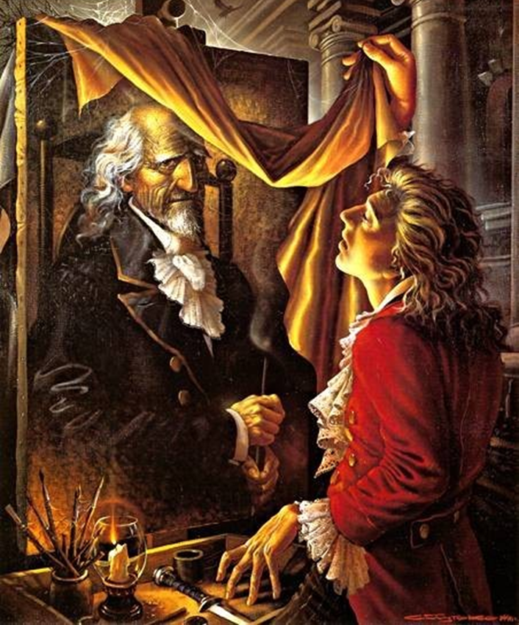
«Портрет Дориана Грея» рассматривается как абсолютно уникальное, стоящее особняком в литературе произведение. В нем поставлены вечные вопросы человечества — о смысле жизни, об ответственности за содеянное, о величии красоты, о смысле любви и губящей власти греха. Одной из основных идей романа является то, что эстетизм — просто абстрактное явление, и что он приводит только к разочарованию, а не к возвеличиванию понятий о красоте.

Slide 14
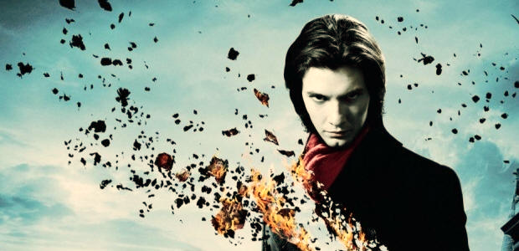
«Каждый человек видит в Дориане Грее свои собственные грехи. В чем состоят грехи Дориана Грея, не знает никто. Тот, кто находит их, привнес их сам»
Оскар Уайльд

